Slide 1
NGHIÊN CỨU VÀ ỨNG DỤNG CÔNG CỤ OR-TOOLS VÀO XÂY DỰNG HỆ THỐNG ĐIỀU PHỐI NGUỒN LỰC TỰ ĐỘNG
BỘ MÔN CÔNG NGHỆ THÔNG TIN
TRƯỜNG ĐẠI HỌC GIAO THÔNG VẬN TẢI PHÂN HIỆU TẠI THÀNH PHỐ HỒ CHÍ MINH
BÁO CÁO ĐỒ ÁN TỐT NGHIỆP
Giảng viên hướng dẫn: ThS. Trần Phong Nhã
Sinh viên thực hiện: Nguyễn Hoàng Phát
MSSV: 6151071082
Lớp: CQ.61.CNTT
Notes:
Xin chào quý thầy cô trong hội đồng và các bạn Sinh viên đang có mặt trong buổi họp

Slide 2
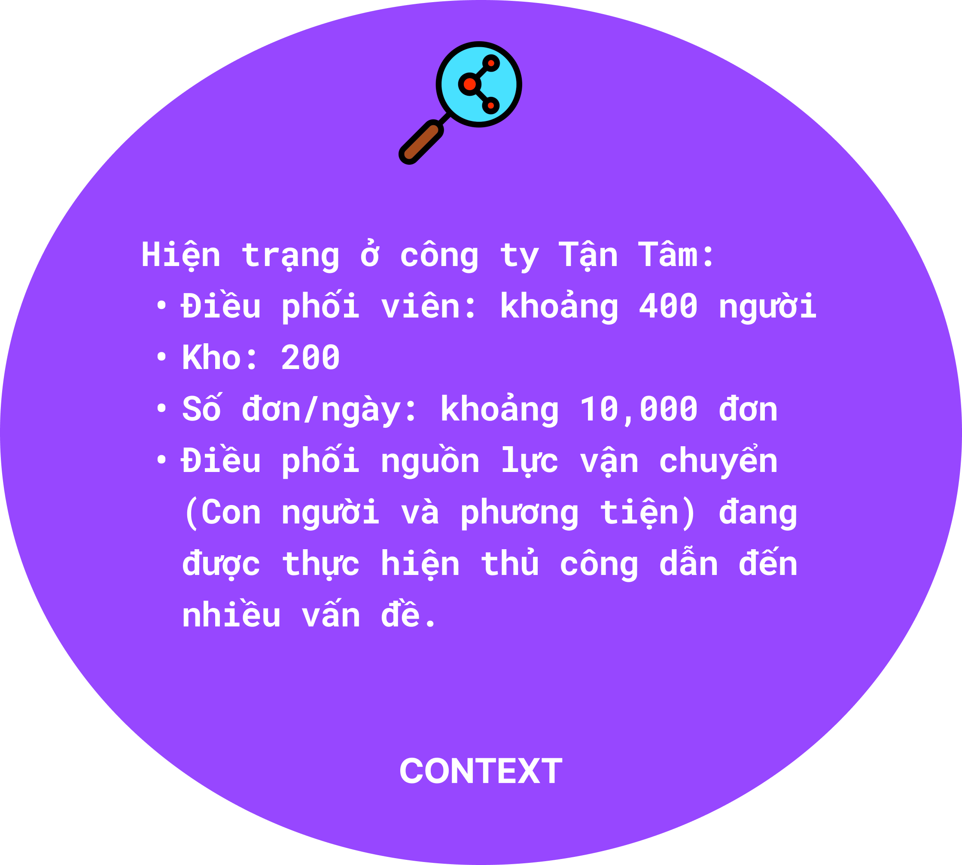




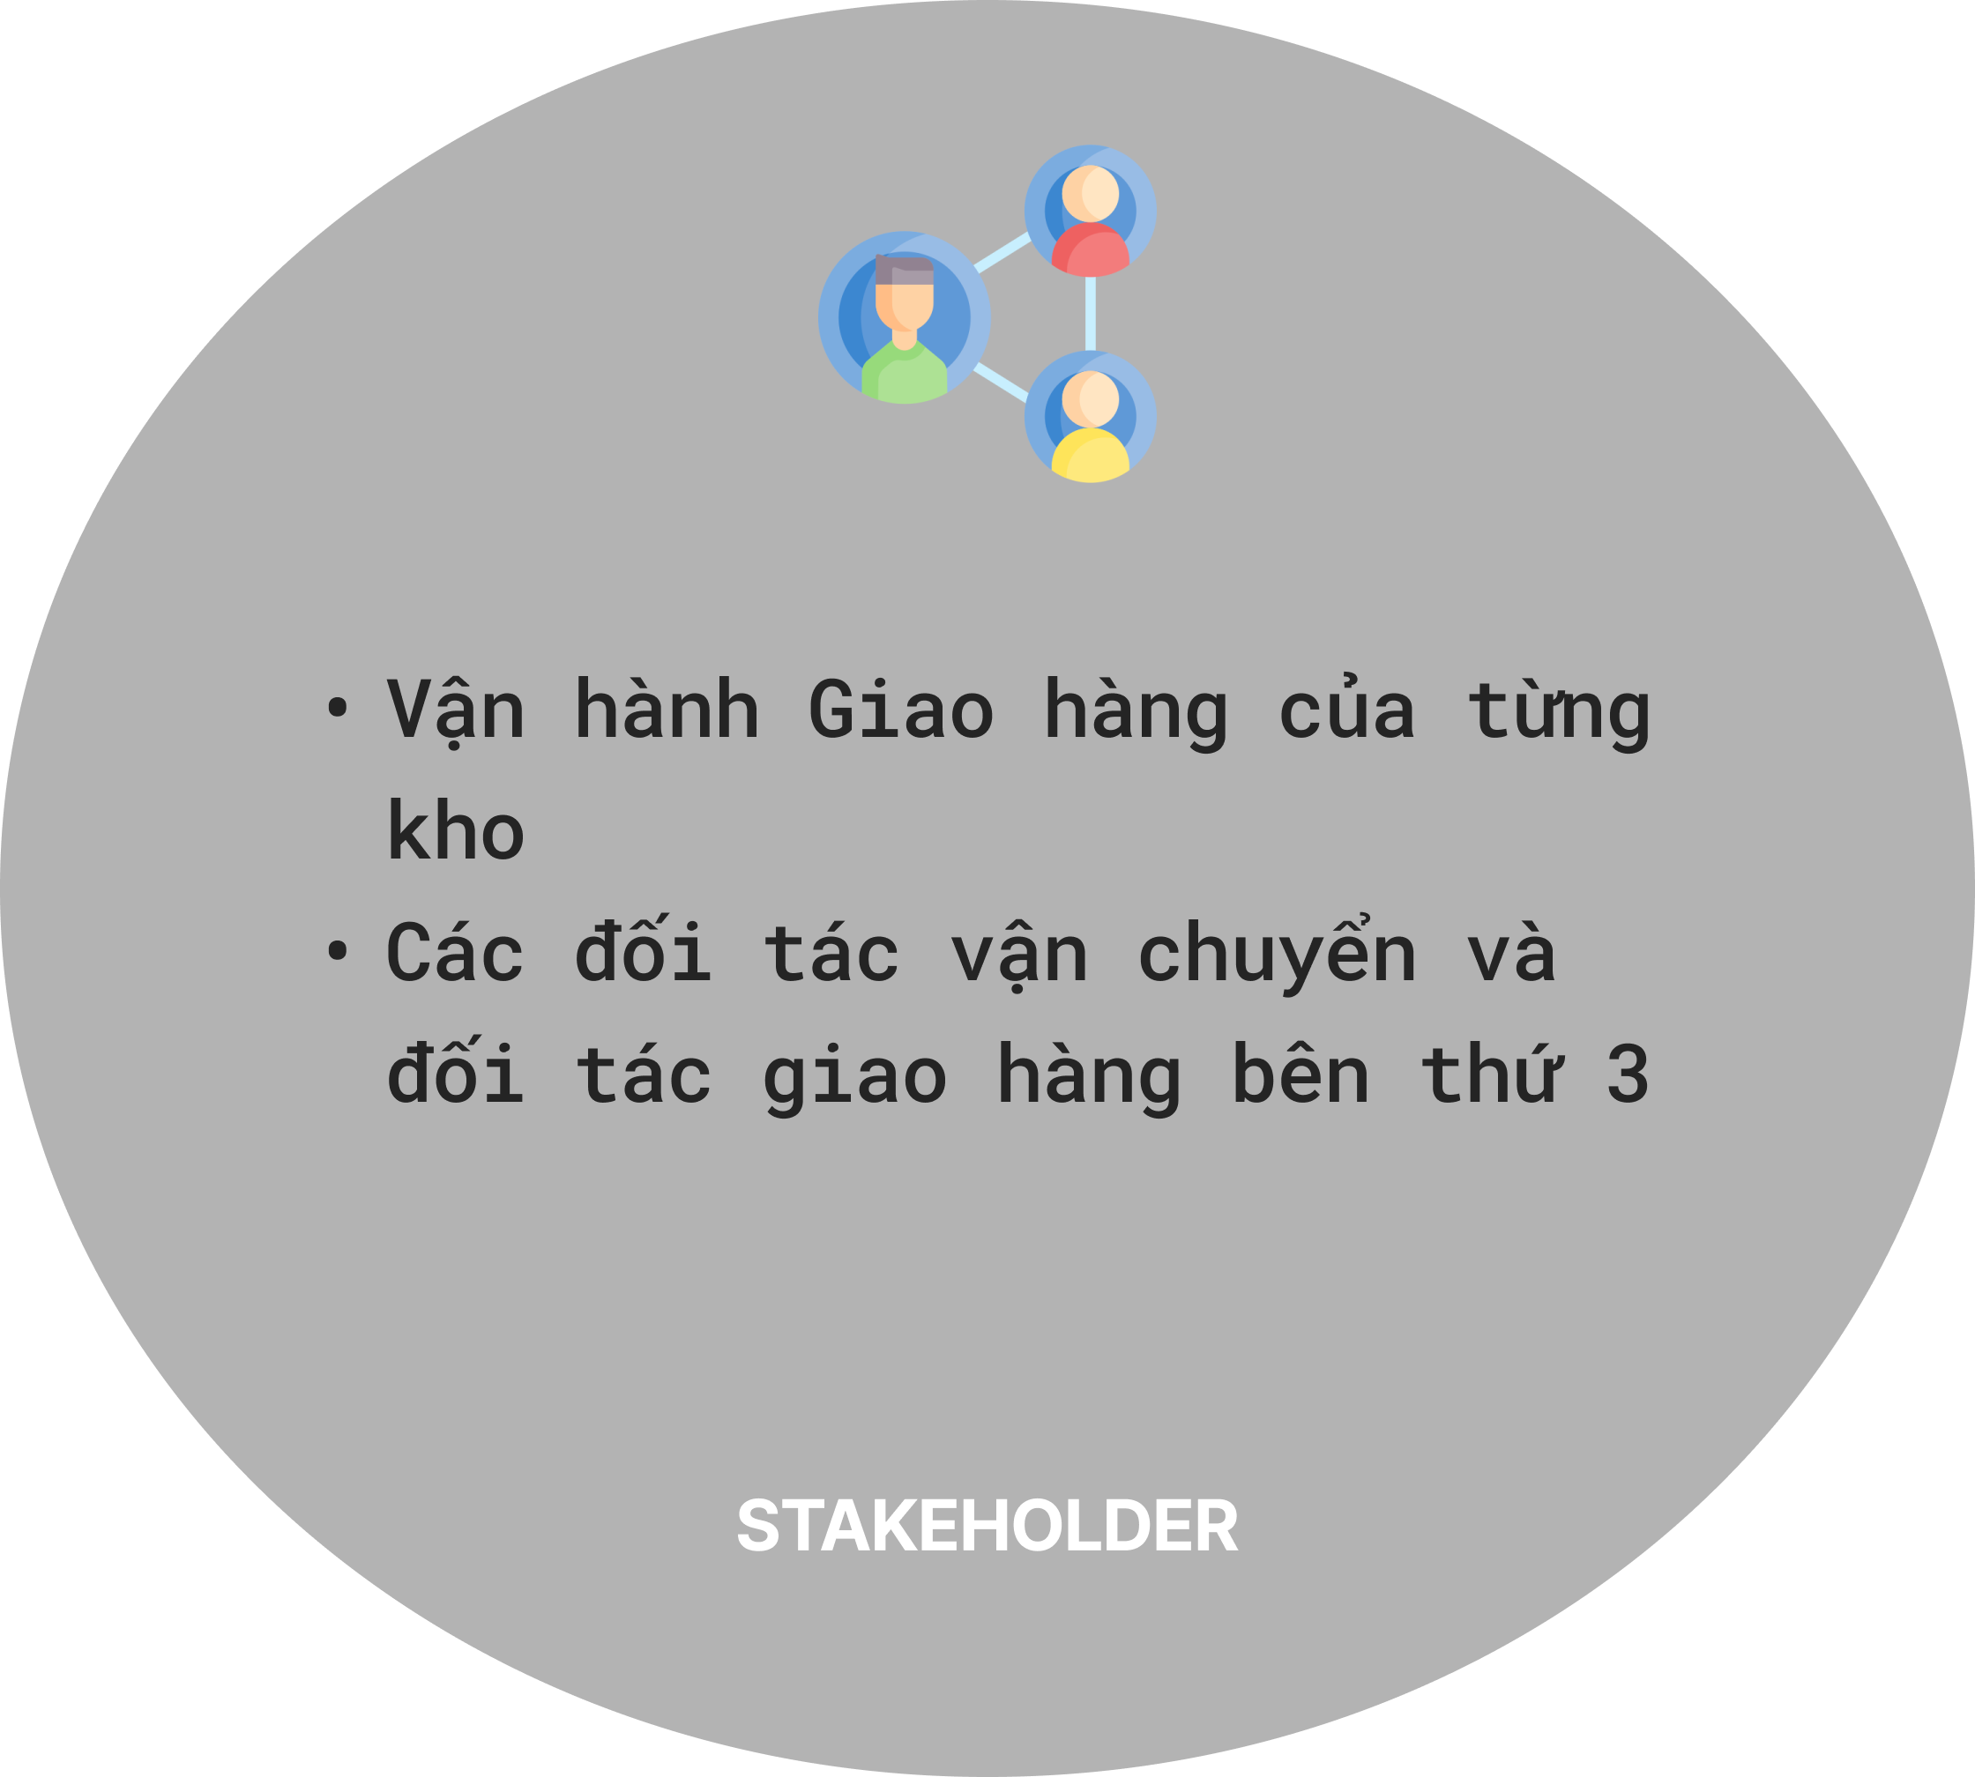
TỔNG QUAN ĐỀ TÀI

Slide 3


TỔNG QUAN OR-TOOLS
Định tuyến đường: Tìm tuyến đường tối ưu.
Lập lịch: Tìm lịch biểu tối ưu cho một nhóm tác vụ phức tạp.
Đóng thùng: Bài toán cái túi.
Phân công công việc: Phân công công việc với chi phí tối ưu.
GLOP
CP-SAT
SCIP
GLPK

Slide 4
TỔNG QUAN OR-TOOLS
MIP (Mixed-Integer Programming)
CP-SAT
(Constraint Programming Satisfiability)
Đặc điểm | MIP | CP-SAT
Phương pháp giải | Tuyến tính, nhánh và cận, mặt phẳng cắt | Ràng buộc, SAT solving, lan truyền, quay lui, heuristic
Mô hình hóa | Dễ dàng với các bài toán tuyến tính | Linh hoạt với các ràng buộc phi tuyến tính
Ứng dụng | Bài toán tuyến tính số nguyên | Bài toán tổ hợp phức tạp
Công cụ | SCIP (Solving Constraint Integer Programs) | CP-SAT (Constraint Programming with SAT solving)
Hiệu suất | Mạnh mẽ với bài toán tuyến tính nhỏ | Tốt với bài toán có ràng buộc phức tạp

Slide 5
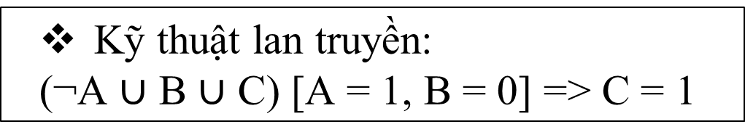
TỔNG QUAN OR-TOOLS
Lập trình ràng buộc: A < 100
SAT solving: A < 100 (=> 1)
Kỹ thuật lan truyền:
(¬A $∪$ B $∪$ C) [A = 1, B = 0] => C = 1
CP-SAT
Quay lui:
(A = 1, if A’ = 0 => A = 1) OR
(A = 100, if A’ = 120 => A=100)
Heuristic:
Heuristic chọn biến & giá trị.
CDCL.

Slide 6





BÀI TOÁN TÌM NHÀ CUNG CẤP
Loại xe.
Độ dài.
Thời gian.
Loại xe.
Giá / KM.
Thời gian phục vụ.
Năng lực đáp ứng.
Độ dài * Giá / KM
Ràng buộc thời gian:
Thời gian tuyến & Thời gian phục vụ
$$\text{∀}\text{w}\text{∈}\text{W}\text{, ∀}\text{t}\text{∈}\text{T} \text{:}\text{ (}¬\text{[}\text{​}{st}_{w}\text{,}{en}_{w}\text{​]}\text{) }\text{∩}\text{ (}¬\text{[​}{st}_{t}\text{,}{en}_{t}\text{​]}\text{)}\text{=∅)}$$
Ràng buộc năng lực:
Năng lực đáp ứng
$$\text{∀}\text{w}\text{∈}\text{W} \text{:} \text{∑}\text{t}\text{∈}\text{T}\text{​​}x_{wt} \text{≤} {resource}_{w}\text{​}$$
Ràng buộc mỗi công việc được giao cho một NCC:
$$\text{∀}\text{t}\text{∈}\text{T} \text{:} \text{∑}\text{w}\text{∈}\text{W}\text{​}x_{wt}\text{=1}$$

Slide 7


BÀI TOÁN TÌM NHÂN VIÊN
Phí thu hộ.
Kỹ năng.
Thời gian.
Công nợ (hiện tại và hạn mức).
Bộ kỹ năng.
Ca làm việc.
Phí thu hộ + Công nợ hiện tại
Ràng buộc công nợ:
Phí thu hộ & Công nợ
$$\text{∀}\text{w}\text{∈}\text{W} \text{:} \text{∑}\text{t}\text{∈}\text{T}x_{wt}\text{≤} {\text{max}\text{_}\text{debt}}_{w}\text{​}$$
Ràng buộc kỹ năng:
Kỹ năng yêu cầu, Bộ kỹ năng của NV
$$\text{∀}\text{w}\text{∈}\text{W} \text{:} ∃\left(sk\left[i\right]w∪{sk}_{t}\right)=1$$
Ràng buộc mỗi công việc được giao cho một NV:
$$\text{∀}\text{t}\text{∈}\text{T} \text{:} \text{∑}\text{w}\text{∈}\text{W}\text{​}x_{wt}\text{​=1}$$

Slide 8
DEMO SẢN PHẨM
DEMO

Slide 9
CẢM ƠN QUÝ THẦY CÔ ĐÃ LẮNG NGHE
BỘ MÔN CÔNG NGHỆ THÔNG TIN
TRƯỜNG ĐẠI HỌC GIAO THÔNG VẬN TẢI PHÂN HIỆU TẠI THÀNH PHỐ HỒ CHÍ MINH

